Slide 1
每周报告9.27
1.软件优化——学习绘图库进行可视化展示
2.材料采购——补充采购部分电子元件
3.小组组会——学习其他同学的读书报告

Slide 2
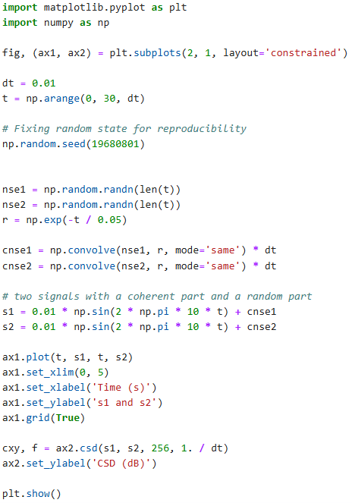
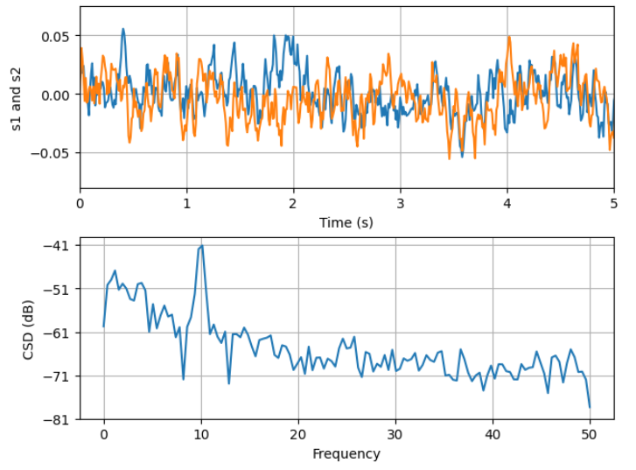
1.软件优化——学习绘图库进行可视化展示
学习python绘图库matplotlib的使用方法，希望后期能添加到软件ui中对细胞数进行直观展示。

Slide 3
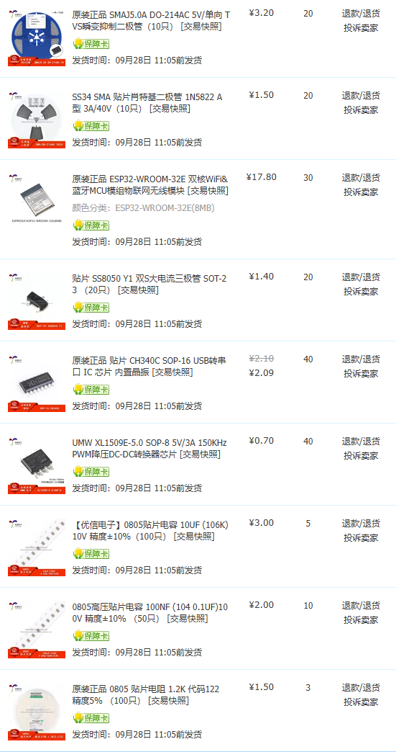
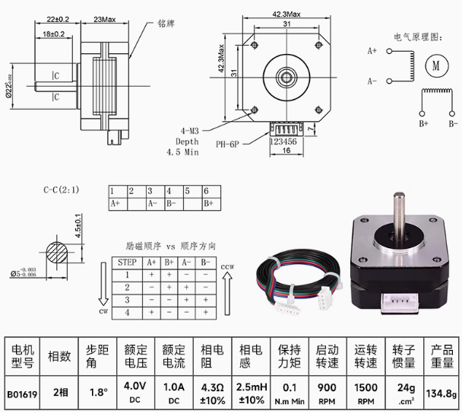
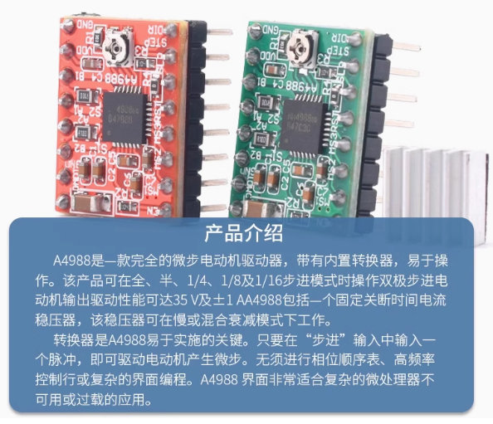
2.材料采购——补充采购部分电子元件
补充采购部分电子元件用于制作Esp32主控板，尝试采用步进电机更换原有的离心电机实现控制程序的统一。

Slide 4
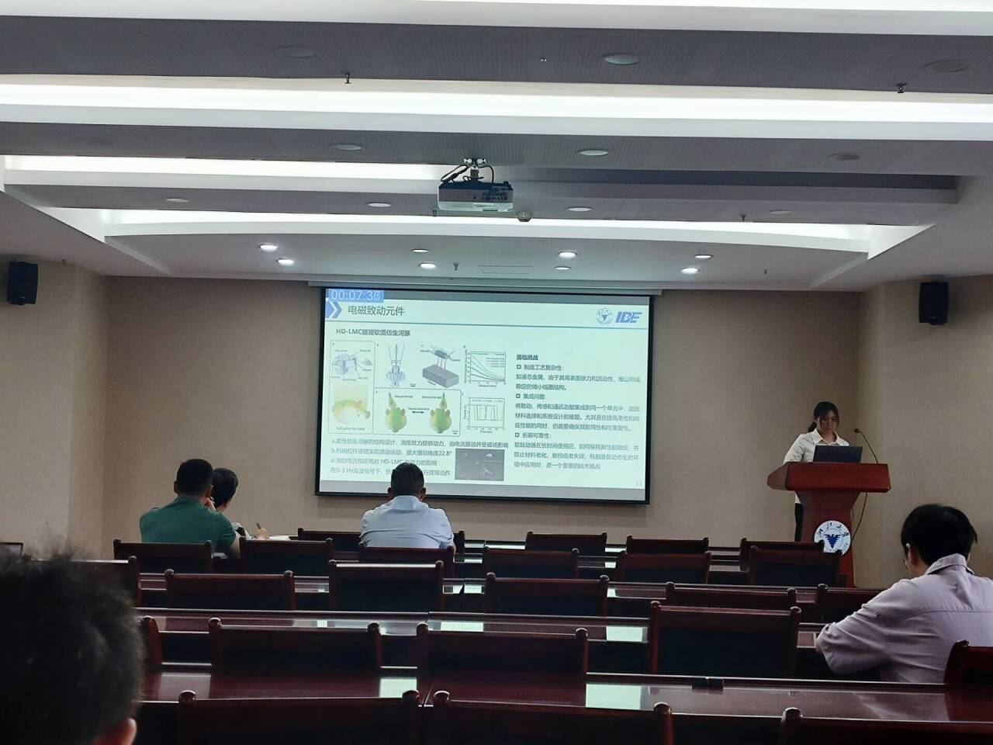
3.小组组会——学习其他同学的读书报告
参与生物传感器小组组会，学习了解其他同学的研究方向的文献。

